Slide 1
Neverbalna komunikacija
Komunikacijske veštine 2015

Slide 2
Šta je NK?
Komunikacija bez reči
Ovde spadaju pokreti tela, lica i očiju, ali komuniciranje uz pomoć prostora, dodira, glasa,
vremena i mirisa
Nešto drugaćija definicija:
Neverbalna komunikacija je neizgovoreni kontekst u kome se odvija celokupna komunikacija licem u lice

Slide 3
Malo statistike
Zastupljenost neverbalne komunikacije (Burgoon et al., 1989)
Formiranje utiska o onom ko saopštava (Mehrabian, 1981)

Slide 4
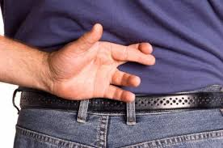
Karakteristike NK
Neberbalna komunikacija je u interakciji sa verbalnom komunikacijom
NK koristimo kada želimo da:
pojačamo poruku koju saopštavamo verbalno (npr. smeškamo se kada pričamo vic)
naglasimo neki deo verbalne poruke (npr. gledamo osobu direktno u oči kada joj kažemo „volim te“)
namerno protivrečimo izrečenoj verbalnoj poruci (npr. ukrstimo kažiprst i srednji prst kako bismo pokazali da lažemo)

Slide 5
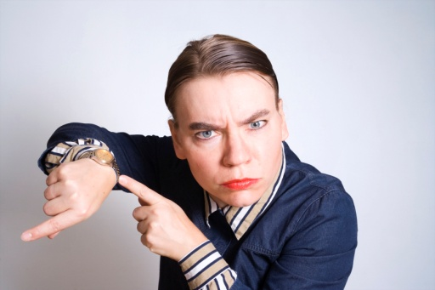
Karakteristike NK
uspostavimo kontrolu nad razmenom verbalnih poruka (npr. počnemo da pakujemo knjige kako bismo dali do znanja profesoru da je čas završen i da treba da prekine sa predavanjem)
ponovimo značenje verbalne poruke
npr. pitamo osobu „Da li je sve u redu“, i istovremeno joj pokažemo palac podignut na gore
zamenimo verbalnu komunikaciju (npr. odmahnemo glavom umesto da kažemo ne)

Slide 6
Karakteristike NK
Neverbalna komunikacija se odvija u kontekstu
Kontekst nam pomaže da odredimo značenje neverbalnog ponašanja
Npr. namigivanje u autobusu VS namigivanje za kartaškim stolom
Značenje neverbalnog ponašanja zavisi i od verbalnog ponašanja koje ga prati, ili koje mu je vremenski blisko
Npr. udaranje pesnicom o sto prilikom držanja govora VS udaranje pesnicom o sto nakon što smo čuli lošu vest

Slide 7
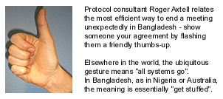
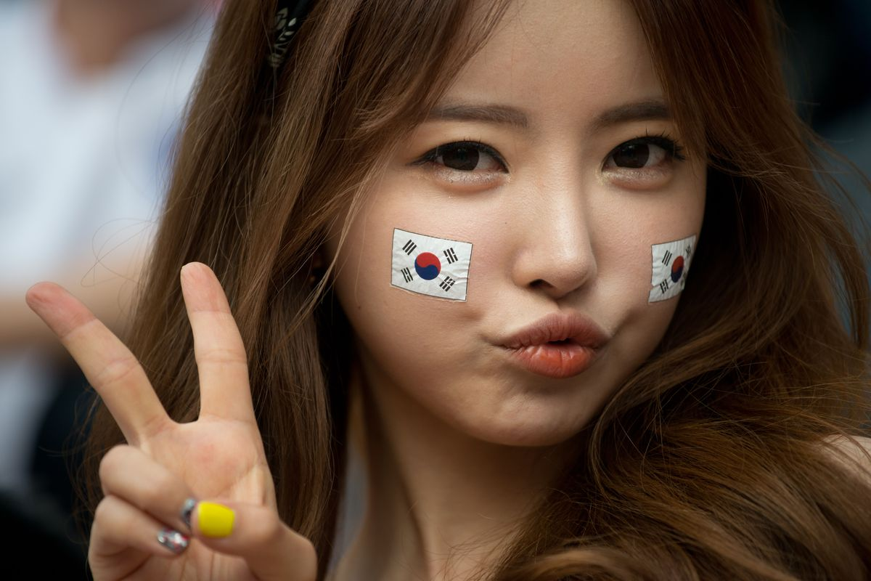
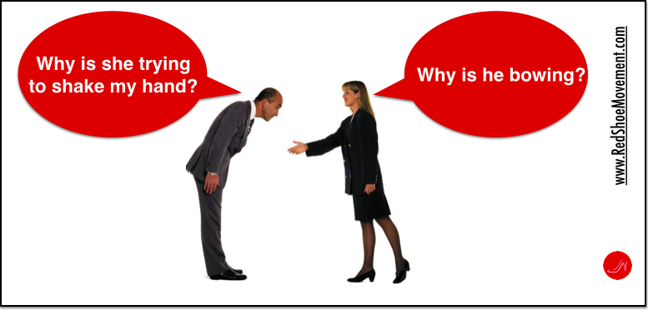
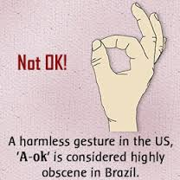
Karakteristike NK
Najveći deo konteksta je kulturnog porekla

Slide 8
Karakteristike NK
Neverbalna komunikacija se odvija prema određenim pravilima
Učimo šta se smatra odgovarajućim neverbalnim ponašanjem – npr. dodir je primeren u nekim situacijama (npr. kada želimo da utešimo nekoga), a neprimeren u drugim (npr. dodirivanje nepoznatih osoba u liftu)
Većine ovih pravila nismo svesni, već ih postajemo svesni tek kada ih neko naruši.

Slide 9
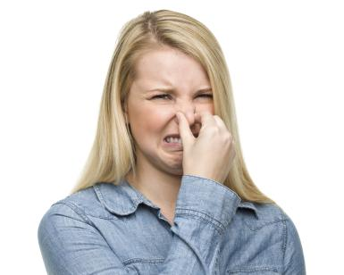
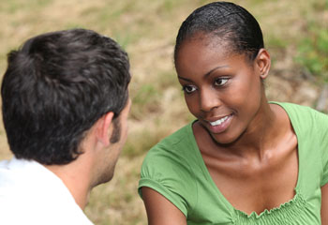
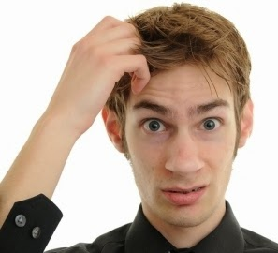
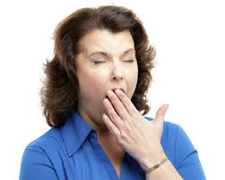
Karakteristike NK
Neverbalna ponašanja i neverbalni znaci šalju određene poruke

Slide 10
Šta kada su neverbalne poruke u kontradikciji sa verbalnim?
Više verujemo neverbalnim porukama (DeVito, 2005)
Verbalne i neverbalne poruke su obično konzistentne. Kada lažemo verbalno, mi nastojimo da lažemo i neverbalno. Pitanje je koliko su osobe u tome uspešne?
Signali koji odaju osobu koja laže (Cody et al., 1984)
manje se kreće nego osoba koga govori istinu
govori sporije
pravi više omaški i grešaka u govoru
koristi manji broj reči, naročito pri davanju odgovora
govori o nespecifičnim aktivnostima
manje se poziva na određene osobe i mesta

Slide 11
Oblici NK
Neverbalna komunikacija
Telesna komunikacija
Facijalna komunikacija
Komunikacija pogledom
Komunikacija prostorom
Komunikacija dodirom
Paralingvistička komunikacija

Slide 12
Telesna komunikacija
Kroz telesne pokrete, stav tela i način na koji pozicioniramo sebe tokom komunikacije mi saopštavamo poruke o svojim mislima i osećanjima
Razlikuje se pet grupa telesnih pokreta u funkciji neverbalne komunikacije (Ekman i Freise, 1969; Burgoon et al., 1989):
Telesna komunikacija
Amblemi
Ilustratori
Pokazivači afekta
Regulatori
Adapteri

Slide 13
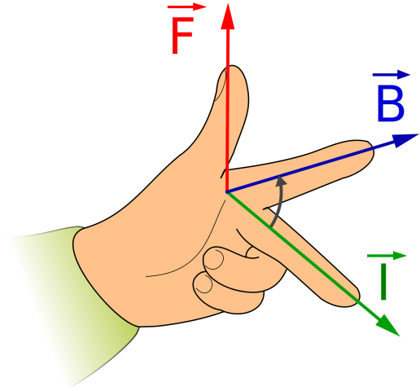
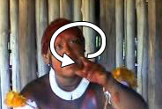
Vrste telesne komunikacije
Amblemi - neverbalni pokreti koji direktno prevode reči ili fraze. Uz pomoć ovih gestova komuniciramo značenja kao što su „u redu“, „mir“, „posle tebe“, „dođi“, „stopiram i potreban mi je prevoz“.
Ilustratori – neverbalna ponašanja koja prate i gotovo „doslovno“ iliustruju verbalne poruke.
Pokazivači afekta – telesni pokreti koji prate emotivna stanja. Njima se iskazuju emocije besa, straha, radosti, iznenađenja, zainteresovanosti i dosade.

Slide 14
Vrste telesne komunikacije
Regulatori – neverbalni znaci kojima pratimo, podstičemo i kontrolišemo govor i ponašanje druge osobe. Ovim znacima drugoj osobi saopštavao šta bismo želeli da ona uradi ili kaže
Adapteri – neverbalni pokreti koje pravimo nesvesno. Na primer, dodirujemo uvo, češkamo nos, uvrćemo pramen kose, lupkamo olovkom po stolu i sl. Ovakvi pokreti drugoj osobi komuniciraju određenu dozu nelagodnosti sa naše strane.

Slide 15
Facijalna komunikacija
Izrazima lica šaljemo poruke koje se pre svega tiču naših osećanja
Primarne emocije (Ekman et al., 1972):
Sreća
Iznenađenje
Strah
Bes
Tuga
Gađenje
Mržnja
Interesovanje
Druga emocionalna stanja i facijalna ekspresija koja ih prati predstavljaju kombinaciju ovih osnovnih emocija. Dobro istrenirani procenjivači mogu da razlikuju do 30 kombinacija emocija!

Slide 16
Komunikacija pogledom
Komunikacija pogledom
Trajanje
Usmerenost
Kvalitet
Trajanje pogleda:
Primereno trajanje?
-uslovljeno kulturom!
Duži kontakt VS kraći
kontakt – zainteresovanost
VS nezainteresovanost
Usmerenost pogleda:
Kulturna norma: pogled ka licu, od lica, ponovo na lice Narušavanje ove norme nosi značenje – nenormalno nizak ili visok interes, nervozu i dr.

Slide 17
Komunikacija pogledom
Kvalitet pogleda:
Veličina zenica takođe šalje poruke u procesu komunikacije – zenice se šire kada smo zainteresovani za nešto i kada smo emocionalno pobuđeni
Neko može očima da svitka (kad je zadovoljan), da strelja, bode, guta, da kresne, zatim da zvera, da miluje itd. Pomrkivanje znači „oštro preteći gledati“. Neko se, opet, može pogledati popreko, a može i navrlje. Kaže se još i da „gledi kao da je dva ubio, a trećega misli“, „gledi kao mače u
tiče“, „gledi kao svinja na sjekiru“, itd.
Sima Trojanović: Psihofizičko izražavanje srpskog
naroda, poglavito bez reči,
citat preuzet iz Popadić, Socijalna interakcija i komunikacija

Slide 18
Komunikacija pogledom
Komunikacija pogledom ima tri funkcije:
Traženje povratne informacije
Informisanje druge osobe da je komunikacijski kanal otvoren
Signaliziranje prirode odnosa:
ljubavni, neprijateljski ili indiferentni odnos
odnos dominicije: osoba koja dominira koristi usmerenost pogleda na suprotan način od uobičajenog – održavanju duži kontakt očima dok govore, a kraći kada slušaju

Slide 19
Komunikacija prostorom (proksemička komunikacija)
Počiva na razdaljini i prostornim odnosima među učesnicima
Proksemička komunikacija
Fizička blizina
Prostorni raspored
Teritorijalno ponašanje i personalni prostor

Slide 20
Komunikacija prostorom - fizička blizina
Oblici distance:
Intimna distanca (14-45 cm) – izraz bliskog i primarnog odnosa
Personalna distanca (45-80 cm) – udaljenost osoba koje se dobro poznaju
Socijalna distanca (80 cm – 4 m) – zajedničke aktivnosti koje nisu lične prirode
Javna distanca (više od 4 m) – formalni i konvencionalni odnosi
Žene komuniciraju na mnogo manjoj distanci nego muškarci

Slide 21
Komunikacija prostorom - prostorni raspored
Mesto koje sagovornici zauzimaju jedan u odnosu na drugoga
AB
A
B
A
Osobe različitog pola između kojih postoji naklonost
Osobe koje ne žele da budu u kontaktu ili nepoznate osobe
B
A
Osobe istog pola raspravljaju o temi u odnosu na koju postoje razlike u mišljenju
A
B
Prijatelji ćaskaju
B
Osobe koje se ne vole i neće da stupe u kontakt

Slide 22
Komunikacija prostorom – teritorijalno ponašanje
Teritorijalno ponašanje – aktivnosti kojima osobe ističu svoje pravo na određeni prostor i kojima reaguju na neželjeni upad drugih osoba u taj prostor
Personalni prostor – ograničeni prostor koji okružuje telo
Primarna teritorija – prostor koji osoba doživljava kao svoj lični prostor, u kome redovno boravi i kontroliše pristup u njega
Javna teritorija – prostor koji osoba koristi, ali je pristupačan i drugim osobama

Slide 23
Komunikacija dodirom (haptička komunikacija)
Funkcije dodira:
izražavanje osećanja
podsticanje na određenu aktivnost
izražavanje saosećanja
ritualno dodirivanje (rukovanje ili pozdrav poljupcem)
Dodir ima naročiti značaj u bliskom odnosima – porodičnim, partnerskim i prijateljskim
Dodir se česti koristi u stručnom radu sa decom i mladima – pokazivanje brige i topline

Slide 24
Paralingvistička komunikacija
Fokus na to kako je nešto rečeno, a ne šta je rečeno
Prozodijska
komunikacija
Intonacija rečenice
Naglašavanje reči
Paralingvistička komunikacija u užem smislu:
Propratni glasovi koji nisu direktno vezani govor
(Smeh, uzdah
kašalj, mrmljanje)
Pauza i tišina

Slide 25
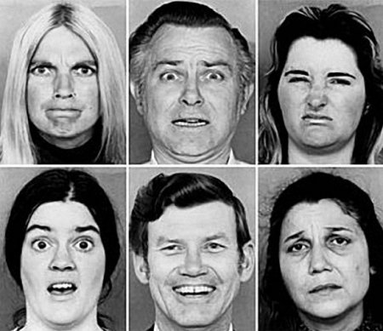
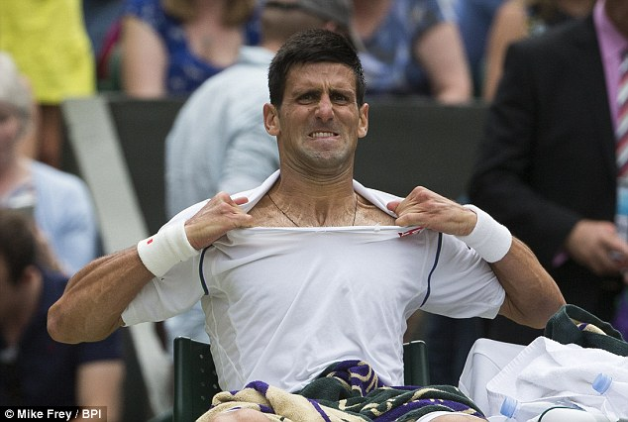
Mnogostruka funkcija NK
Izražavanje emocija - kroz sve
vidove NK – vokalizaciju, gestove,
položaj tela,
facijalnu ekspresiju...
Izražavanje uzajamnih relacija i stavova – afektivni odnosi, dominantnost/submisivnost...
Prezentovanje vlastitih osobina – oblačenjem, frizurom, načinom govora, telesnim stavom...

Slide 26
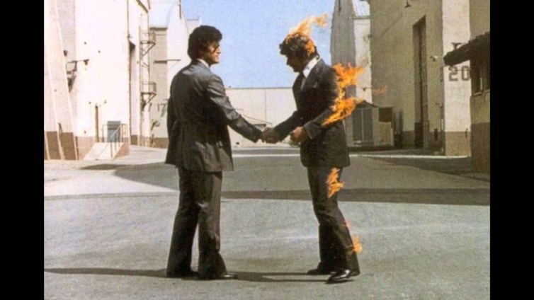
Mnogostruka funkcija NK
Zamena za verbalnu komunikaciju – gest kao dogovorena zamena za reči - brže i efikasnije komuniciranje
konvencionalno izražavanje socijalnih rituala (aplauz, klanjanje, krštenje, rukovanje, saučešće,
plesanje, vojna smotra)

